Slide 1






Tiếng Việt
5

Slide 2
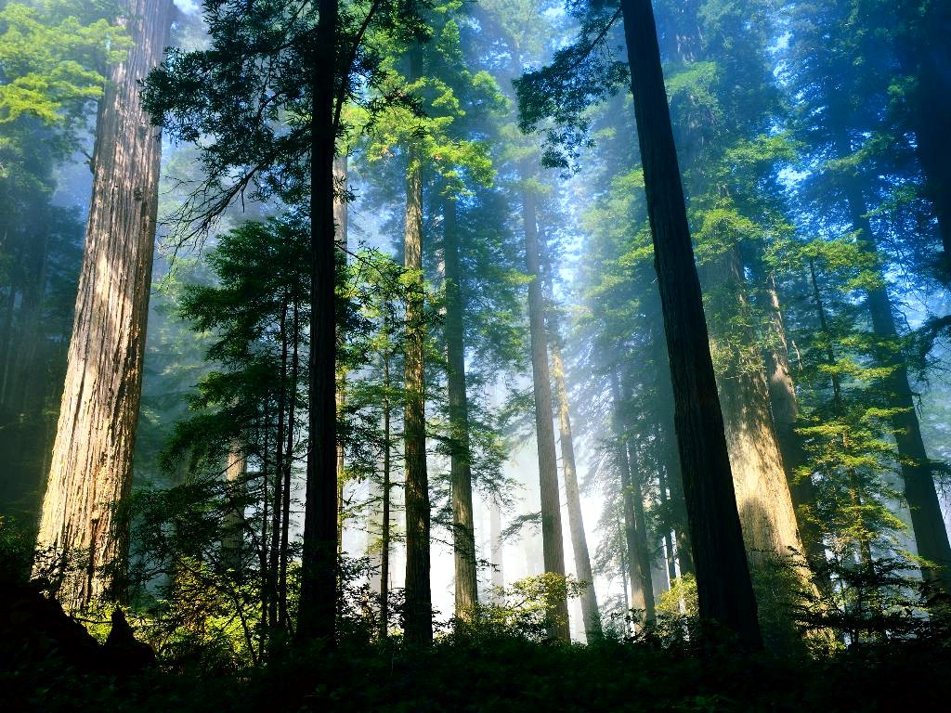
Tập làm văn Lớp 5
Luyện tập
Thuyết trình
Tranh luận
Notes:
2

Slide 3
ÔN BÀI CŨ:
Câu 1: Muốn thuyết trình, tranh luận về một vấn đề cần có những điều kiện gì?

Slide 4
Câu 1: Muốn thuyết trình, tranh luận về một vấn đề cần có những điều kiện gì?
Muốn thuyết trình, tranh luận về một vấn đề cần có những điều kiện:
Phải có hiểu biết về vấn đề được thuyết trình, tranh luận.
Phải có ý kiến riêng về vấn đề được thuyết trình, tranh luận.
Phải biết cách nêu lí lẽ và dẫn chứng.

Slide 5
Câu 2: Khi thuyết trình, tranh luận để tăng sức thuyết phục và đảm bảo phép lịch sự, người nói cần có thái độ như thế nào?

Slide 6

Trả lời:
Khi thuyết trình, tranh luận để tăng sức thuyết phục và đảm bảo phép lịch sự, người nói cần có thái độ ôn tồn, hoà nhã, tôn trọng người đối thoại, tránh nóng nảy, vội vã hay bảo thủ, không chịu nghe ý kiến đúng của người khác.

Slide 7

Tuần 9:
LUYỆN TẬP THUYẾT TRÌNH, TRANH LUẬN
(tiếp theo)

Slide 8

BÀI TẬP 1 (SGK/93):
Dựa vào ý kiến của một nhân vật trong mẩu chuyện dưới đây, em hãy mở rộng lý lẽ và dẫn chứng để thuyết trình, tranh luận cùng các bạn:
Đất, Nước, Không khí và Ánh sáng đều tự cho mình là người cần nhất đối với cây xanh.
Đất nói:
- Tôi có chất màu để nuôi cây lớn, không có tôi, cây không thể sống được.
Nước kể công:
- Nếu chất màu không có nước vận chuyển thì cây có lớn lên được không?
Không khí chẳng chịu thua:
- Cây xanh rất cần khí trời, không có khí trời thì tất cả cây cối đều chết rũ.
Còn Ánh Sáng nhẹ nhàng nói:
- Cây cối dù có đủ đất, nước, không khí nhưng thiếu ánh sáng thì sẽ không thể nào có màu xanh thì còn gọi là cây xanh sao được!

Slide 9
BÀI TẬP 1 (SGK/93):
Nhân vật | Ý kiến | Lý lẽ, dẫn chứng
Đất
Cây cần đất nhất
Đất có chất màu nuôi cây
Nước
Cây cần nước nhất
Nước vận chuyển chất màu
Cây cần
không khí nhất
Cây không thể sống thiếu không khí
Không khí
Cây cần
ánh sáng nhất
Thiếu ánh sáng cây sẽ
không còn màu xanh
Ánh Sáng

Slide 10

BÀI TẬP 1 (SGK/93):
Thảo luận:
Mở rộng lí lẽ, dẫn chứng để thuyết trình, tranh luận về vấn đề của Đất, Nước, Không khí, Ánh sáng.

Slide 11
Cây xanh cần cả Đất – Nước – Không khí và Ánh sáng

Slide 12

BÀI TẬP 2 (SGK/94):
Hãy trình bày ý kiến của em nhằm thuyết phục mọi người thấy rõ sự cần thiết của cả trăng và đèn trong bài ca dao sau:
Đèn khoe đèn tỏ hơn trăng
Đèn ra trước gió còn chăng hỡi đèn?
Trăng khoe trăng tỏ hơn đèn
Cớ sao trăng phải chịu luồn đám mây?

Slide 13
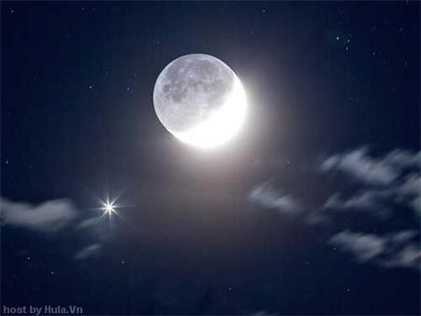
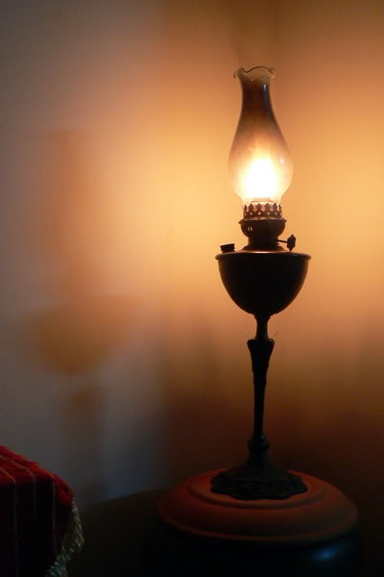
BÀI TẬP 2 (SGK/94):
Đèn khoe đèn tỏ hơn trăng
Đèn ra trước gió còn chăng hỡi đèn?
Trăng khoe trăng tỏ hơn đèn
Cớ sao trăng phải chịu luồn đám mây?

Slide 14
DẶN DÒ:
Về nhà làm bài tập 2 vào vở.

Slide 15
Chúc các em vui vẻ!

